Slide 1






Slide 2
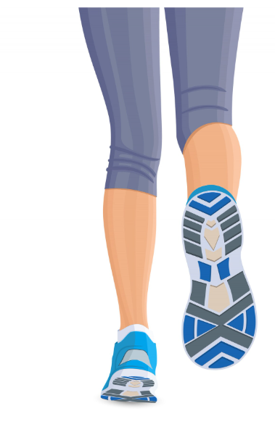
Què veurem avui?
Què entenem per govern de la dada?
Perquè és important?
Model DIBA> Municipi360→Local.iA
BLOC 1: govern de la dada
· Qui impulsa el govern de la dada als ens locals?
· Què ofereix la DIBA en govern de la dada?
· corporatiu, municipal, XGLI
· Recursos disponibles
· Assistència tècnica
· Formació
BLOC 2: intel·ligència artificial
· Què ofereix la DIBA en intel·ligència artificial
· Recursos disponibles
· Assistència tècnica
· Formació
Estar al dia
Som tot oïdes:
Setmana del govern obert
Espais de dades
Proposeu!

Slide 3
Què entenem per govern de la dada?
01
Les dades són un actiu a gestionar per l’organització.
02
La gestió i explotació de la dada és transversal a tota l’organització. No és sectorial.
03
Los dades s’utilitzen en tots els nivells de gestió (cultura de la dada) i en totes les àrees de negoci. Tots els tècnics disposen del coneixement i les habilitats, els recursos i la documentació per poder gestionar les dades de forma eficient i autònoma.

Slide 4

Perquè és important?
La presa de decisions en base a dades cada cop és més valorada→ requereix canvi cultural.
Les dades ajuden a justificar la presa de decisions.
Les línies de subvenció europea requereixen de dades i evidències.
Els projectes d’IA requereixen de moltes dades, i ben governades→ soberania de la IA i explicabilitat

Slide 5



Local.iA
Transparència
Sol·licitud d’accés a la informació pública (SAIP)
Serveis Digitals, Dades Obertes
i Intel·ligència
Artificial
Govern Obert
i Bon Govern
SeTDIBA
Dades Obertes Municipals (DOMpal)
Integritat
Servei d’Integritat Institucional (SII)
Canal d’Alertes
Plans de mesures Antifrau (PMA)

Slide 6

BLOC 1
Govern de la dada

Slide 7
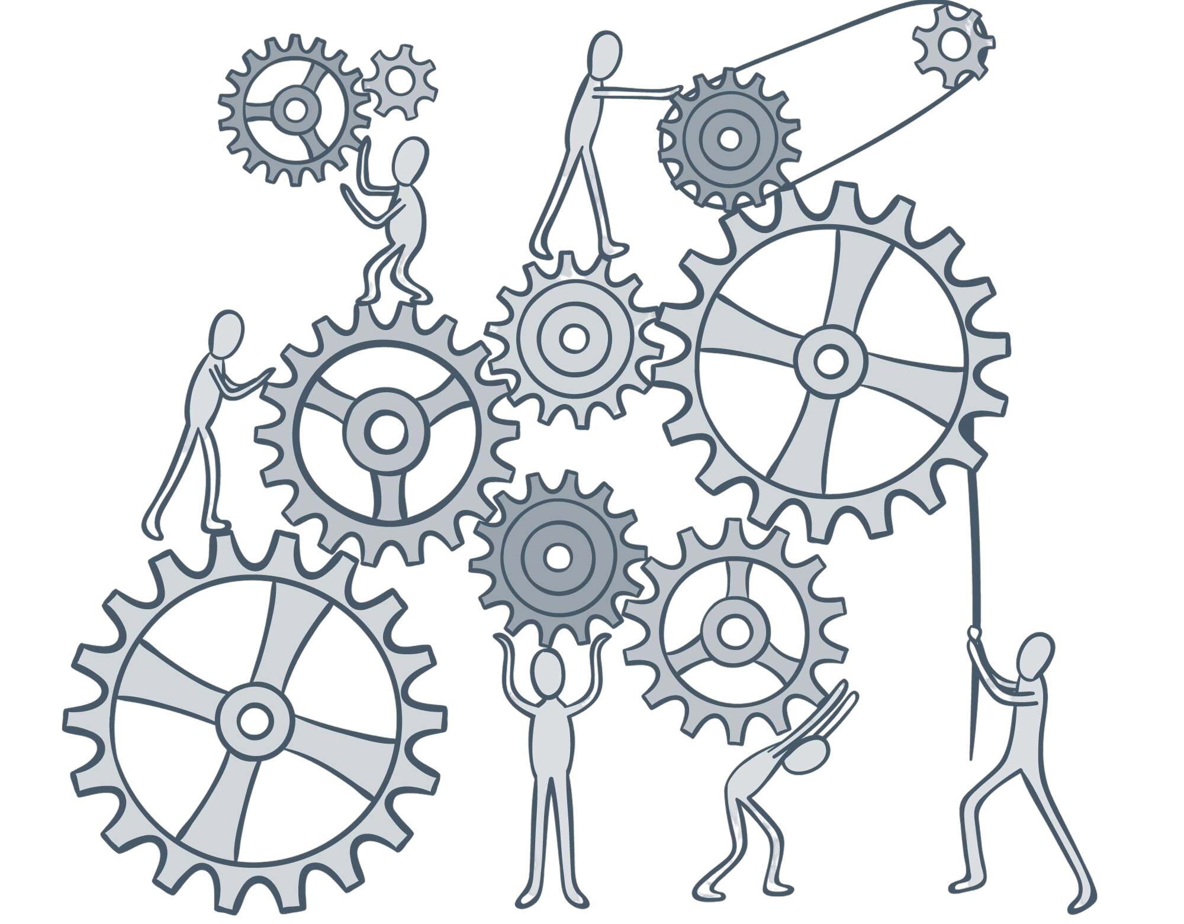
Qui ha d’impulsar el govern de la dada?
El govern de la dada requereix de diferents perfils. Les organitzacions acostumen a aprofitar estructures existents.
En tot cas, el govern de la dada s’impulsa des d’un àmbit (algú ha d’assumir la responsabilitat d’impulsar) però és un projecte corporatiu que requereix de la implicació d’actors de tota l’organització i implica repartir rols i responsabilitats clares.

Slide 8
Govern de la dada
Àmbits del govern da la dada
Comitè Estratègic
Àmbits amb els quals es coordina
Comitès operatius de coordinació
Comitès de coordinació
Tecnologia
Processos
Projectes d' explotació de dades
Cultura de dades
Dota d' infraestructura, i aplicacions. S' encarrega del rendiment Aplica mesures de seguretat Connecta fonts de dades corporatives de forma estàndard i segura
Manté els instruments del govern de la dada Elabora instruccions, manté el vocabulari, inventari i estàndards
Equip d' alt nivell d' especialització que lidera, planifica i gestiona projectes d' ús de la dada Gestió de projectes de dades obertes La seva funció és de suport per a projectes analítics i de motor per a projectes innovadors que impliquin nous usos de les dades
Impulsa capacitats tant en la pròpia organització com en els municipis o en la societat Difon i promou l' ús de les dades entre els municipis, els agents socials i econòmics
Arxiu
Classificació de les dades segons polítiques de conservació/eliminació Classificació del nivell de protecció
Referent/analista d'àmbit
Comitè operatiu Referents/OD
Impulsa l'ús de les dades en la seva àrea de negoci, tant en els tècnics de l'organització com en els tècnics municipals Compleix amb els requisits del govern de la dada i participa en la construcció dels instruments Assegura la qualitat i actualització de les dades en el seu àmbit Identifica necessitats i oportunitats d' ús de les dades per solucionar problemes
Ètica i privacitat
Referent/analista d'àmbit
Criteris i instruccions sobre el tractament de dades personals Analitzar els riscos en l' automatització, big data i IA Ajustar a la legalitat el tractament de les dades massives
Referent/analista d'àmbit

Slide 9
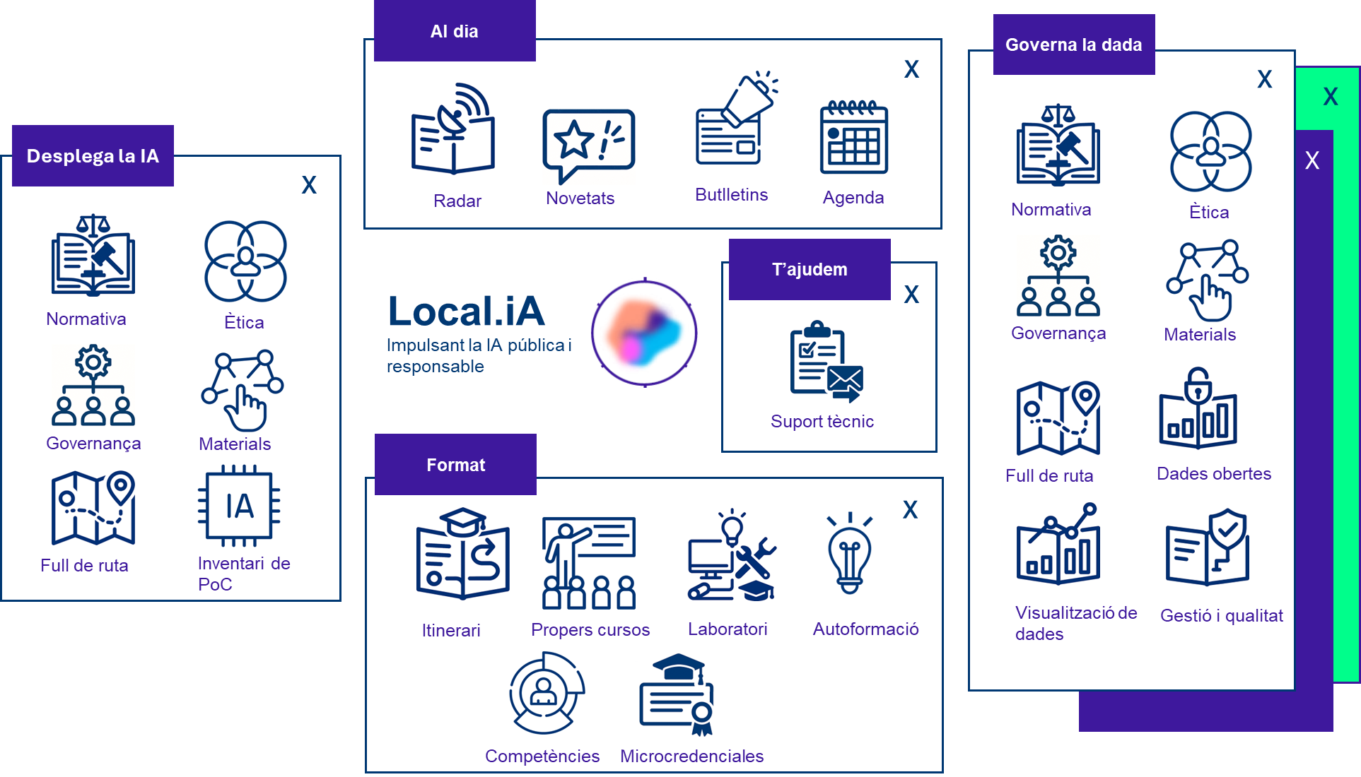
Què ofereix la DIBA en govern de la dada?
Àmbit municipal
Local.iA és un ecosistema de serveis i recursos gratuïts i oberts que impulsen el desplegament de les administracions locals del govern de la dada i d’una IA pública, sostenible, segura, ética, transparent i explicable.

Slide 10
Què ofereix la DIBA en govern de la dada?
Àmbit municipal

Slide 11
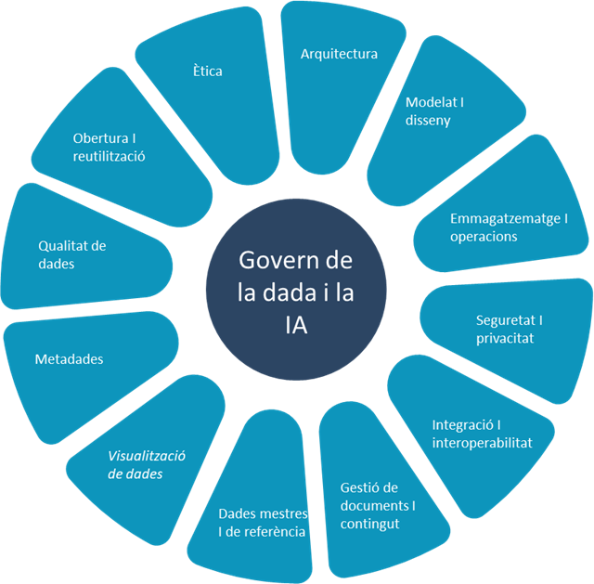
Recursos disponibles
El model de desplegament de govern de la dada es basa en:
El Model Alarcos de Millora de Dades (MAMD
Les normes UNE, específicament la UNE 0085, UNE 0080, UNE 0077, UNE 0078 i UNE 0079
La metodologia DAMA (Data Management Association), coneguda pel seu Data Management Body of Knowledge (DMBoK

Slide 12
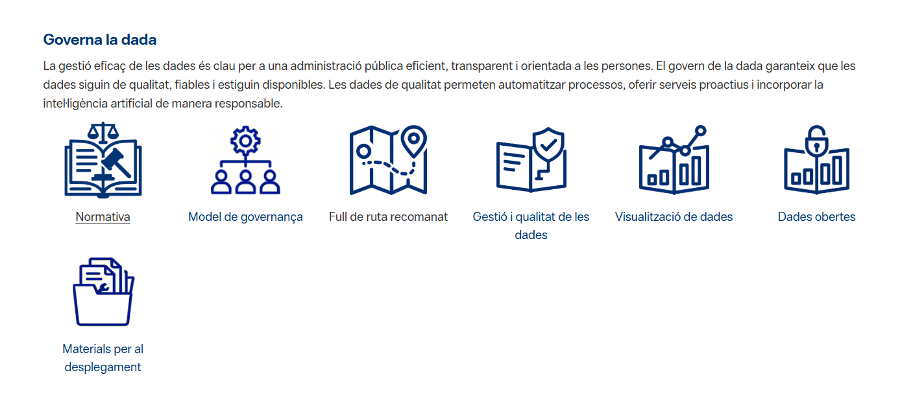
Recursos disponibles

Slide 13
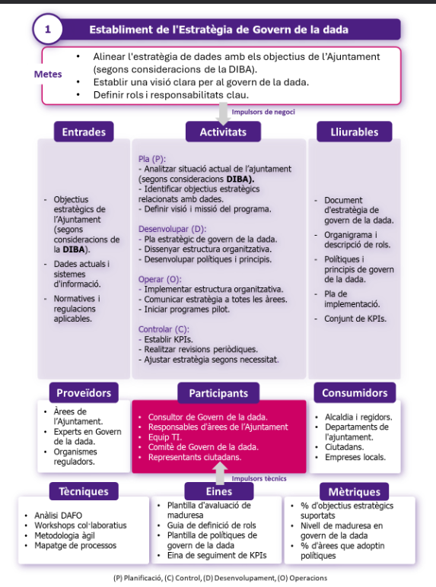
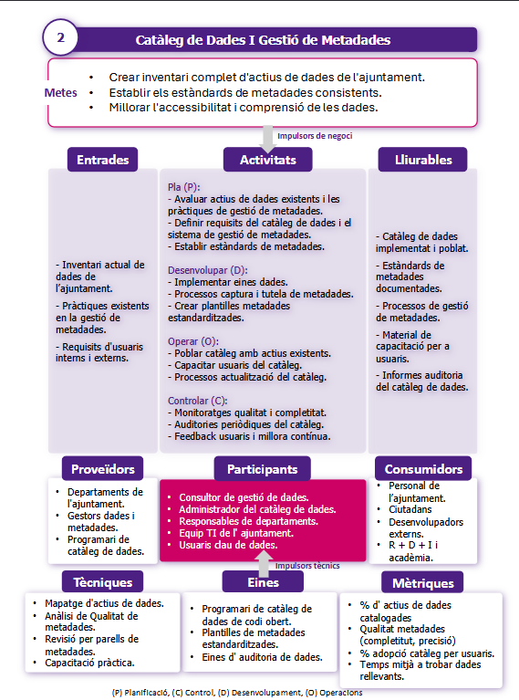
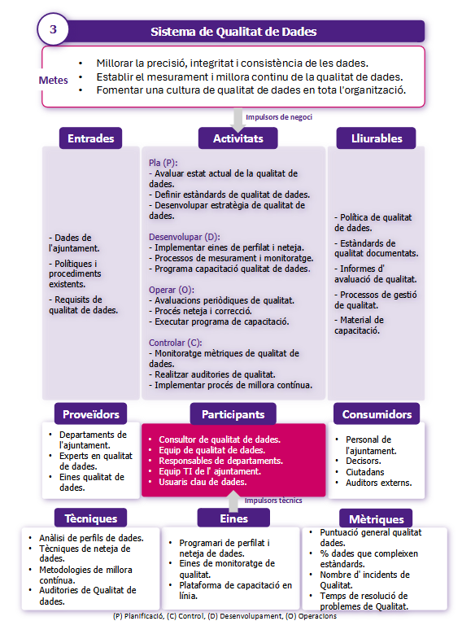
Quadres de context

Slide 14
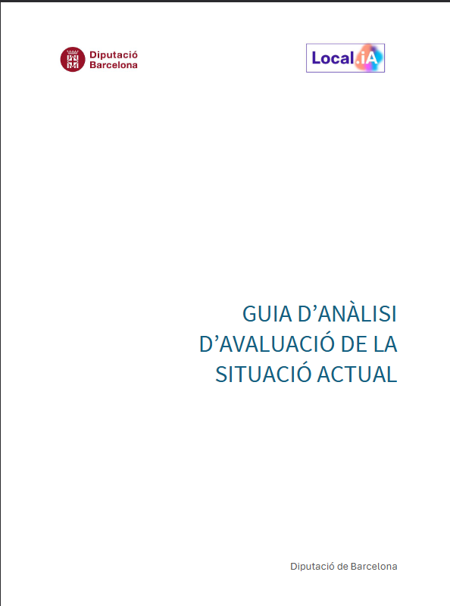
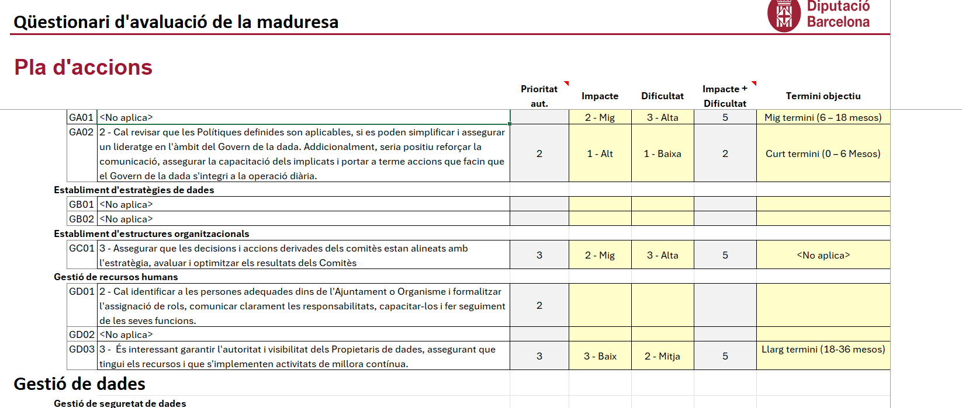
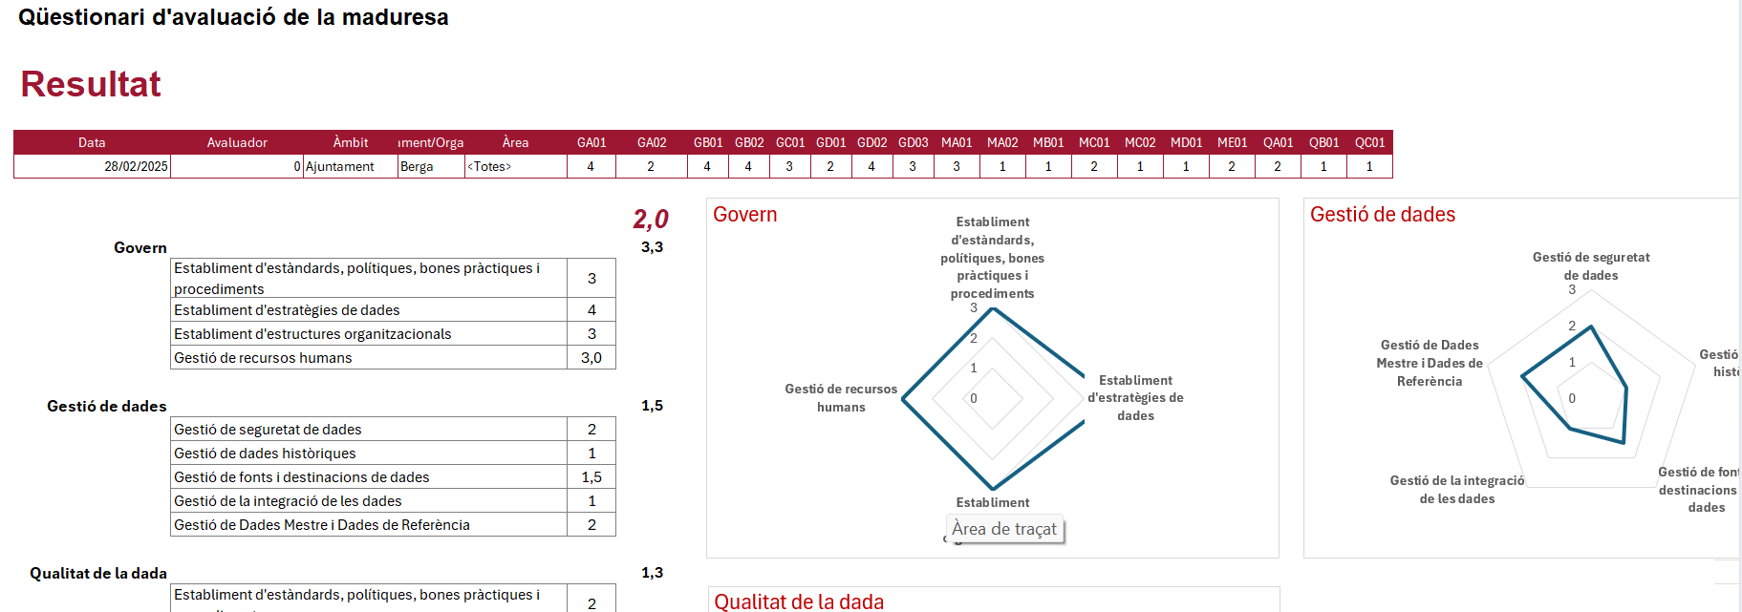
Recursos: diagnosi de la situació actual
Eina de diagnosi de la situació actual entorn de 3 eixos:
Govern de la dada
Gestió de la dada
Gestió de la qualitat de la dada

Slide 15
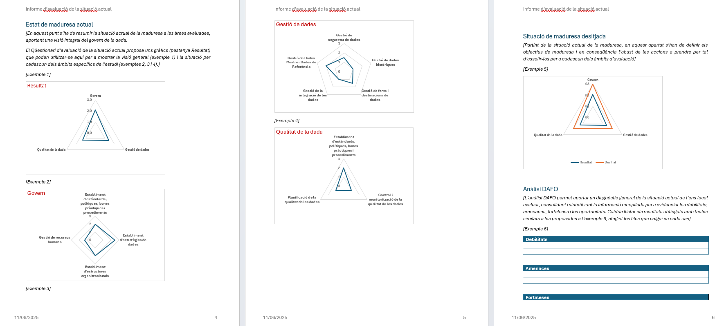
Recursos: model d’informe
A partir del document de diagnosi i d’un sistema de priorització, esquema per a elaborar l’informe final de diagnosi i pla d’acció.

Slide 16
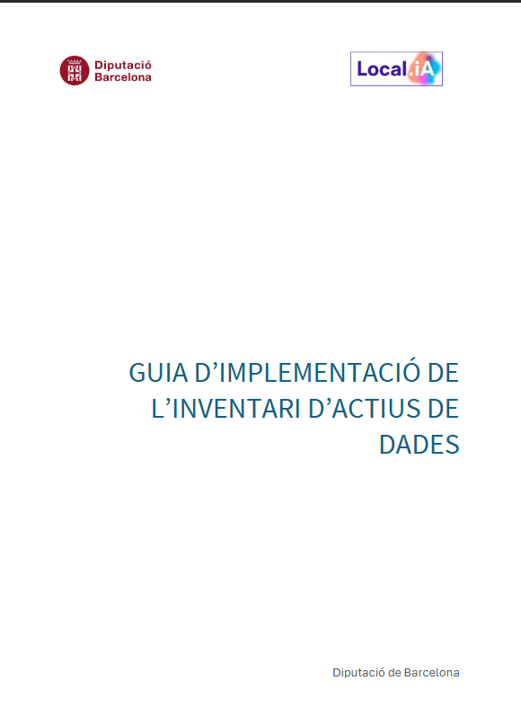
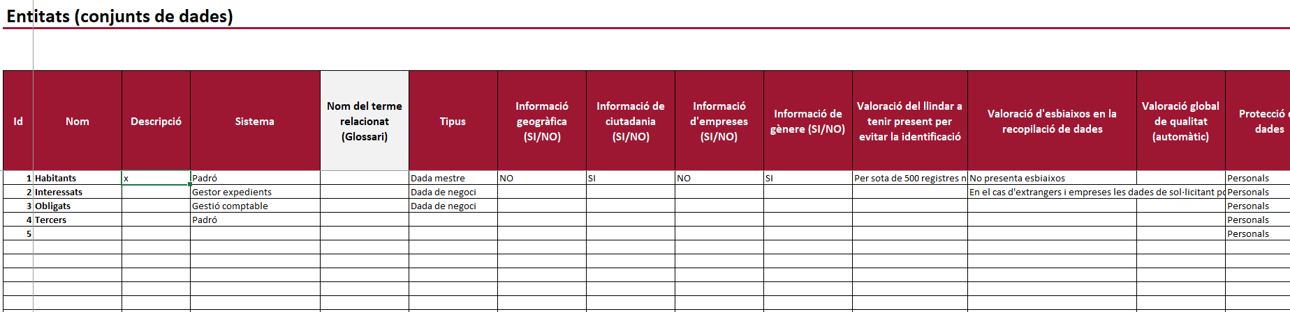
Recursos: inventari de dades
Inventari d’actius de dades (model i guia d’implantació)

Slide 17

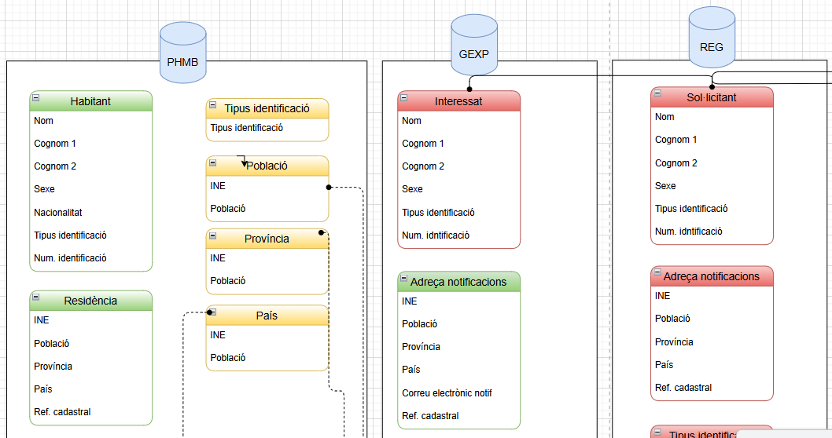
Recursos: representació gràfica de SI, dades mestres i de referència
Guia per a representar els actius de dades i la relació entre taules i atributs metres i de referència: permet prioritzar les actuacions sobre les dades
En verd, dades mestres.
En groc, dades de referència.
En vermell dades duplicades que no són predominats
En gris, taules de referència inexistents que provoquen problemes de qualitat.

Slide 18
Oficina Municipal de Govern de la Dada i de la Intel·ligència Artificial: assistència per al desplegament
S’elabora un pla específic amb cada ens local que pot incloure:
- Diagnosi de la situació actual: actius de dades i identificació dels punts febles
- Elaboració de l'estratègia per a desplegar el govern de la dada, l'obertura de dades públiques i impulsar l'orientació a la dada en l'organització
- Elaboració del catàleg de dades i/o el catàleg de metadades en un àmbit concret
- Accions de sensibilització adreçades a l'organització
- Organització d'iniciatives reutilitzant dades públiques que tinguin per objectiu la millora dels serveis i les polítiques públiques→ hackaton

Slide 19

Formació
Dades obertes: per on començo?
Dades obertes: com implantar un projecte de dades obertes pas a pas
Empodera’t amb les teves dades
Tractament avançat de dades i visualitzacions
Com desplegar l'orientació a la dada en una organització. Metodologia DAMA
Microcredencials: Fonaments del govern de la dada i de la IA a les administracions públiques

Slide 20

BLOC 2
Intel·ligència artificial

Slide 21
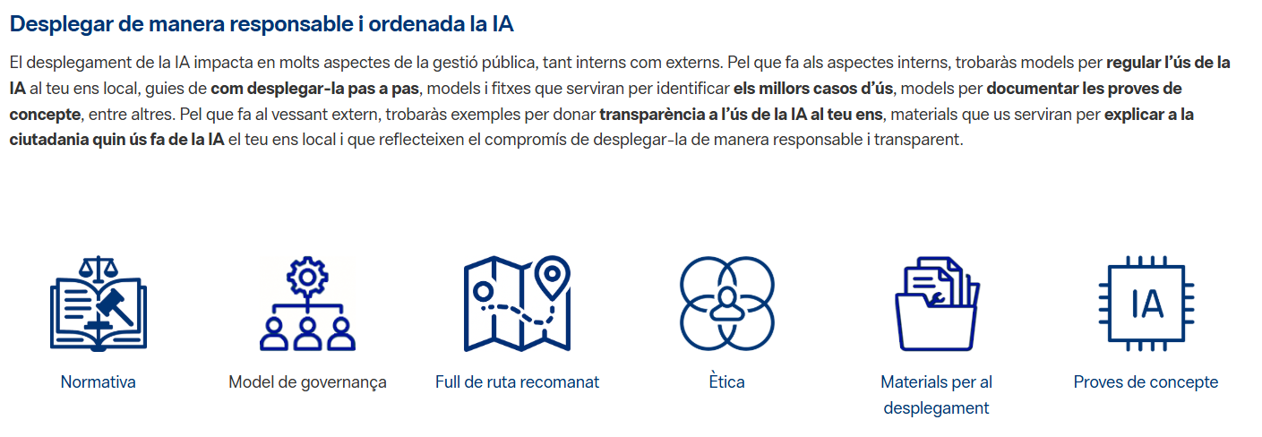
Què ofereix la DIBA en intel·ligència artificial?

Slide 22
Què ofereix la DIBA en intel·ligència artificial?
Àmbit municipal

Slide 23




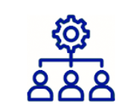
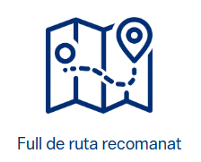
Recursos a disposició dels municipis
Materials per al desplegament
Proves de concepte
Normativa
Model de governança
Full de ruta recomanat
Ética

Slide 24
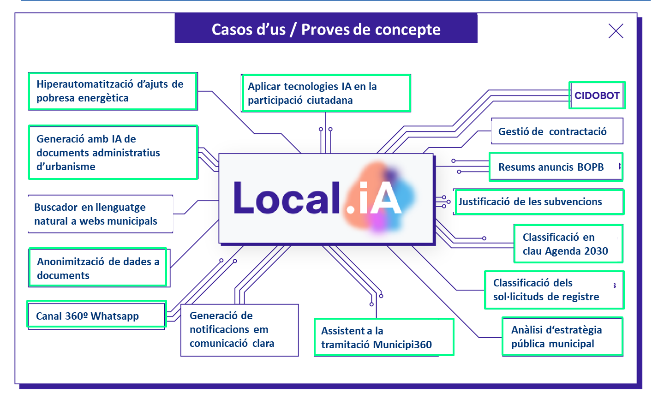

Slide 25
Assistència tècnica
Què ofereix el nostra catàleg de servei?
Oficina Municipal de Govern de la Dada i de la Intel·ligència Artificial: assistència per al desplegament
Suport al desplegament de la intel·ligència artificial o del govern de les dades a l'ens local d'acord amb el model de treball Local.iA (www.diba.cat/ca/web/local-ia/inici) Inclou els àmbits de processos, governança i canvi cultural. En el cas del desplegament organitzatiu de la intel·ligència artificial, el pla de treball s'elabora conjuntament amb l'ens local i pot incloure: - Articulació dels processos per al desplegament de la IA a l'ens local - Accions de sensibilització adreçades a l'organització - Tallers per a identificar i prioritzar casos d'ús d'aplicació de la hiperautomatització i la IA a processos clau. - Documentació de proves de concepte (PoC) impulsades per l'ens local. - Avaluació de l'impacte i elaboració de la fitxa de transparència algorítmica. En el cas del desplegament del model de govern de les dades el pla de treball s'elabora conjuntament amb l'ens local i pot incloure: - Diagnosi de la situació actual: actius de dades i identificació dels punts febles - Elaboració de l'estratègia per a desplegar el govern de la dada, l'obertura de dades públiques i impulsar l'orientació a la dada en l'organització - Elaboració del catàleg de dades i/o el catàleg de metadades en un àmbit concret - Accions de sensibilització adreçades a l'organització - Organització d'iniciatives reutilitzant dades públiques que tinguin per objectiu la millora dels serveis i les polítiques públiques. D'acord amb les convocatòries corresponents, es preveu que el recurs estigui disponible a les anualitats 2025, 2026 i 2027.

Slide 26
Formació
Desenvolupar projectes d’IA a l’administració: quin camí he de seguir? (semipresencial, nivell avançat)
Laboratori d’innovació amb IA: contractació
Laboratori d’innovació amb IA: microtasques que impulsen la productivitat
La IA impactarà sí o sí en la teva administració. Com adaptar-s’hi? (semipresencial, nivell mig)

Slide 27

Formes d'estar al dia

Slide 28

Espais de Dades
Hem tractat el tema dels espais de dades i ens estem plantejant fer alguna formació.
https://www.youtube.com/watch?v=XIt9yWGTfVo
https://www.youtube.com/watch?v=2mnGL5dJMw0

Slide 29


Ara us toca a vosatres, què ens proposeu?

Slide 30

Moltes gràcies
Gabinet d’Innovació, Integritat
i Transformació Digital Local

